Slide 1

Mazars Benjamin 05/2024
PRÉSENTATION Menu Maker by Qwenta

Slide 2
Sommaire
Contexte du projet
Aperçu de la maquette
Méthodologie utilisée
Technologie utilisée
Tableau Kanban
Veille technologique
API utilisée
Maintenance et Mise à jour

Slide 3
Contexte du Projet :
Ce projet consiste à créer un outil à disposition des restaurateurs pour créer facilement et rapidement de nouveau menu et de pouvoir le partager.
Objectifs :
- Utilisation simple
- Création du menu
- Ajout de plat
- Demander l’exportation du PDF
- Impression par Qwenta
- Envoyer le menu sur Deliveroo
- Poster le menu sur Instagram

Slide 4
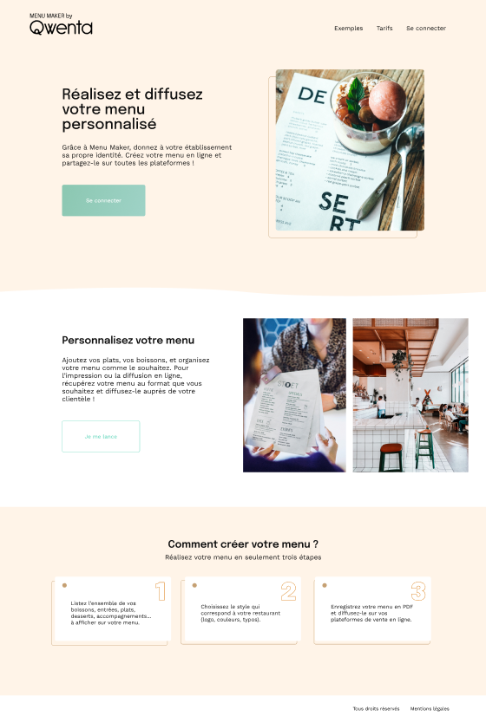
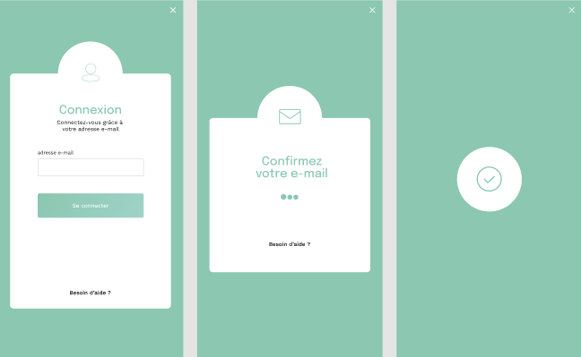
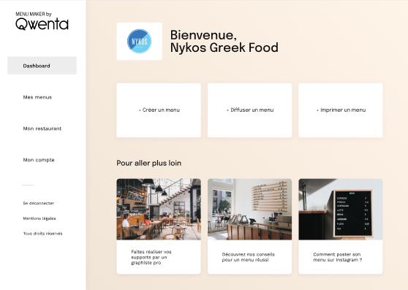
Aperçu de la maquette
Page de connexion pour Les Professionnels
Page d'accueil accessible à tout visiteur
Dashboard pour les professionnels connecte

Slide 5
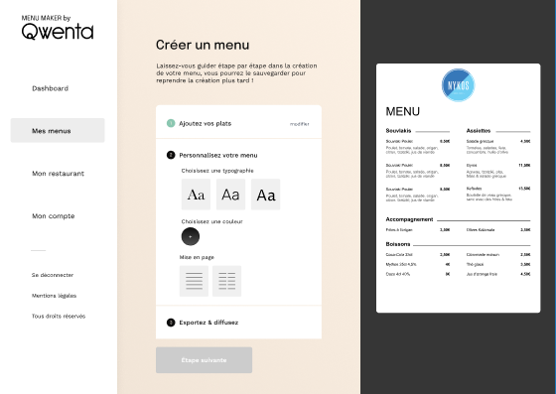
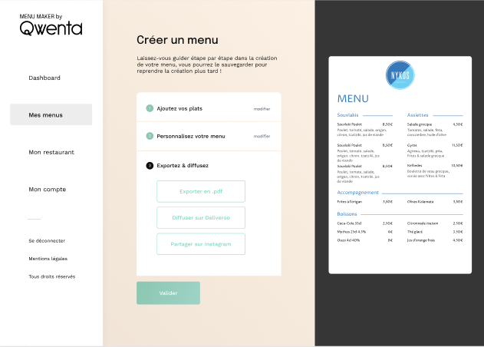
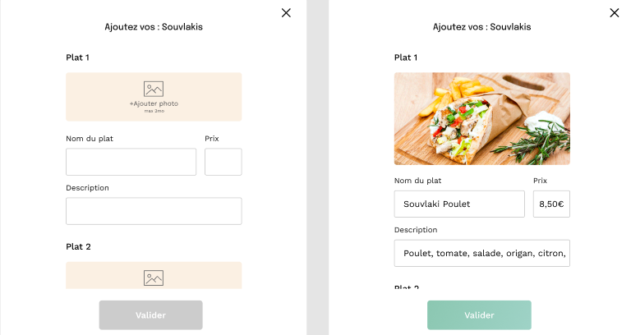
Principales fonctionnalités
Création du menu
Exportation du menu
Création du plat

Slide 6
Un projet c’est avant tout une équipe
Pour répondre aux besoins de ce projet il sera essentiel de compter sur :
Un product owner : Il prendra en charge la création du Product Backlog et organisera la communication au sein de l'équipe tout en impliquant le client dans la réalisation du projet
Un scrum master : Chef d’orchestre de l'équipe technique, il mettra en place les méthodes Agile/Scrum
Un Dev Frontend : Dev chargé de l'intégration et du visuel
Un Dev Backend : Dev chargé de la relation site API/BDD
Un designer UX/UI : Chargé de définir l’interface produit en lien avec le client

Slide 7
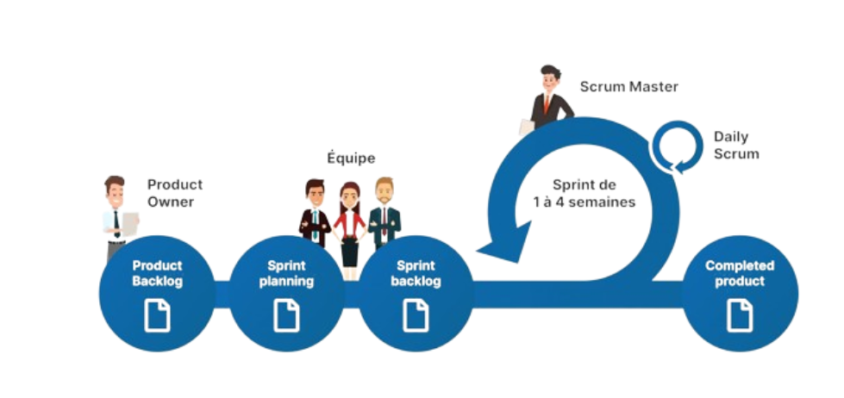
Méthode Agile : Les sprints
Cette méthode de gestion de projets met l'accent sur la souplesse, la performance, l’humain et la communication. Elle permet notamment de mettre en place des sprints définis dans le temps durant lequel un travail précis sera à fournir et à rendre. Un suivi quotidien sera mis en place pour permettre de suivre l’avancée de l’ensemble de l'équipe. Tout cela permet une livraison régulière des fonctionnalités attendues.

Slide 8

Méthode du planning poker Scrum
Définir la difficulté de chaque tâche
Échanger et communiquer avec l'équipe
Apporter un aspect ludique à la collaboration
Le résultat qui en ressort permet une meilleure planification des itérations, de la répartition des ressources et permet entre autres de fixer des objectifs réalistes pour le projet.

Slide 9
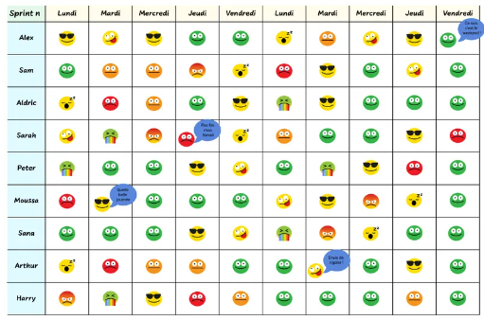

Plan de communication
Afin de renforcer la communication, l'entente et bien entendu la communication au sein de l'équipe, tous les matins, une réunion sera tenue. Elle durera entre 15 et 30 min durant laquelle
chaqu'un des membres de l'équipe pourra :
- Donner son ressenti sur la journée grâce à des smileys afin de le faire connaître à l'ensemble de l'équipe et l'accrocher dans un tableau pour s'assurer que l'équipe prend du plaisir à travailler sur ce projet au cours du temps.
- Parler des réussites/difficultés rencontrées
- Donner son avis sur le projet
- Partager quelque chose qui lui tient à cœur avec l'équipe
L'objectif de cette réunion sera à la fois de fédérer l'équipe grâce à son aspect ludique, mais aussi de définir des objectifs clairs et réalisable chaque jour en s'appuyant sur les méthodologie Scrum/Agile tout en prenant compte de l'état de chacun.

Slide 10




Les outils de développent
Pour ce projet, nous ferons appel aux services d'un de Front-end ainsi que d'un de Back-end. Il est donc important de prendre en compte leur domaine de compétences et de mettre en place un environnement de travail facilitant les échanges entre eux.
Git est un outil de versionning permettant le contrôle des versions.
GitHub est une plateforme d'hébergement et de partage de code source il permettra à nos développeurs de partager leur travail tous en pouvant se reposer sur la puissance du versionning de Git

Slide 11





Les choix technologiques :
Pour la partie Frontend
avec ses nombreuses dépendances : - react-pdf - react-modal
Pour la partie Base de données et son outils de visualisation simple :
- MongoDB compass
Pour la partie Backend et ses nombreuses dépendances : - Bcrypt - Nodemon
- JsonWebtoken ...

Slide 12
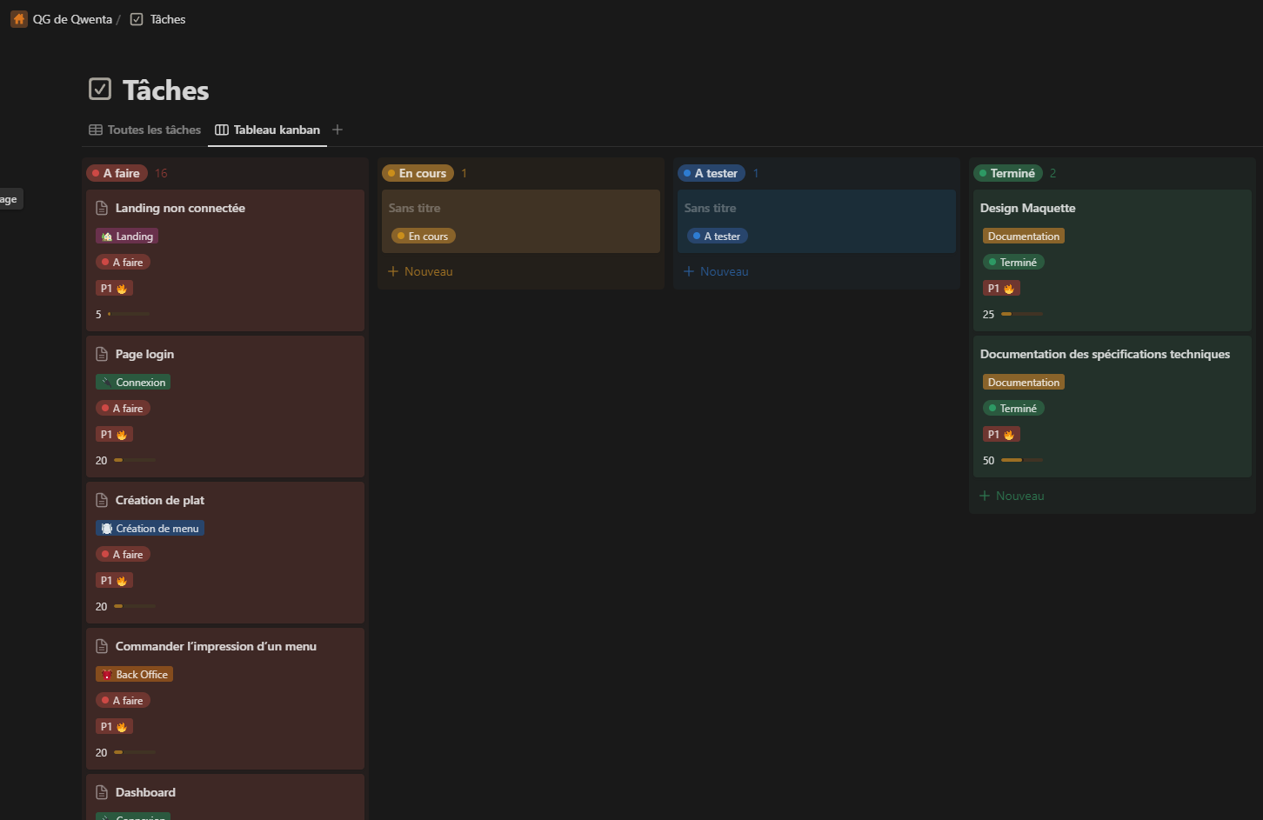
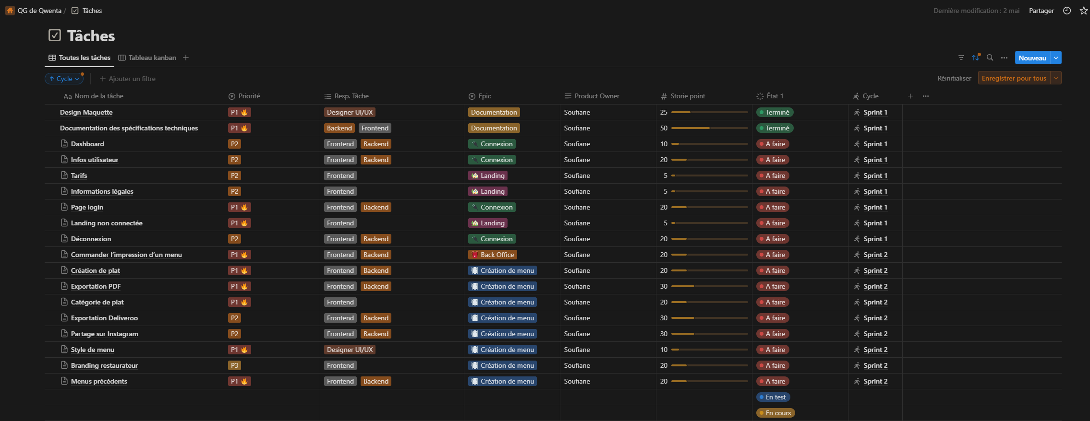
L'outils de gestion de projet :
Afin d'échanger et de collaborer avec l'ensemble de l'équipe dans les meilleures conditions, nous utiliserons Notion.
Notion est une plateforme de gestion de projets permettant l'organisation le partage et la collaboration au sein de l'équipe.
https://www.notion.so/107db002f7b247b48b57f2ce828b4d5d?v=3280d11cd5524839a8df0a50a7bef41f&pvs=4

Slide 13
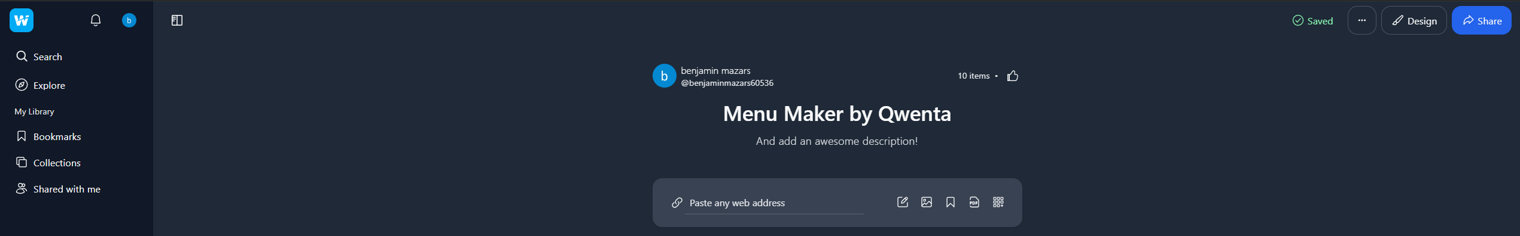
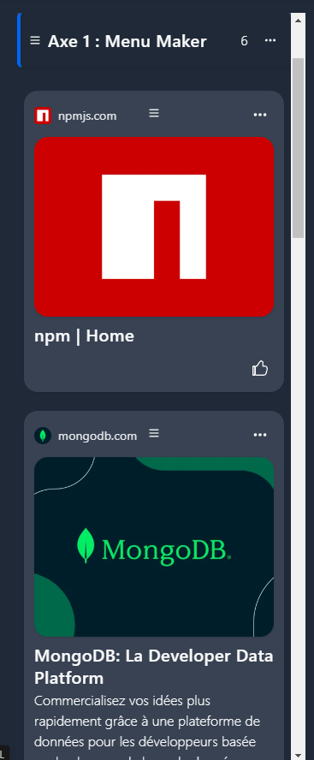
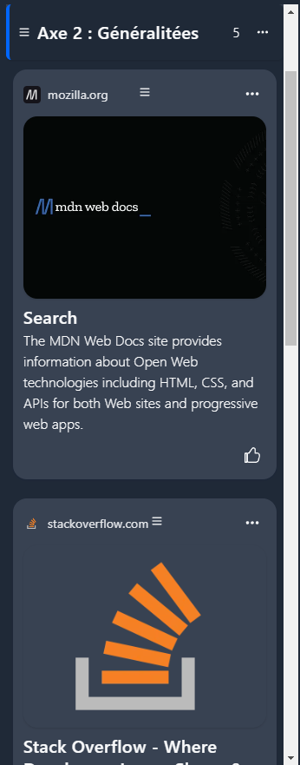
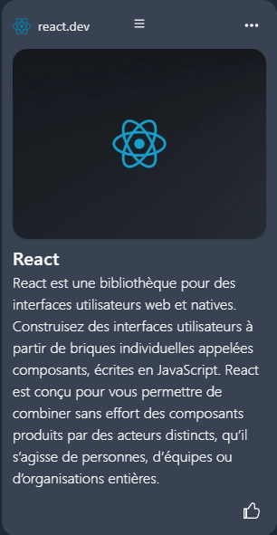
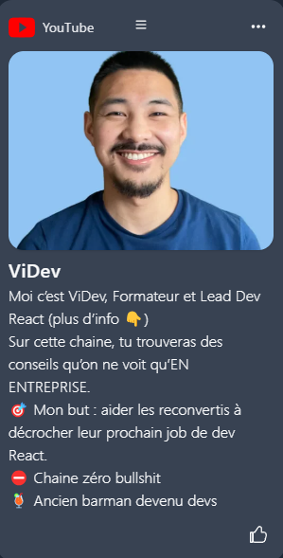
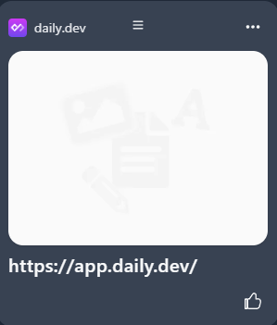
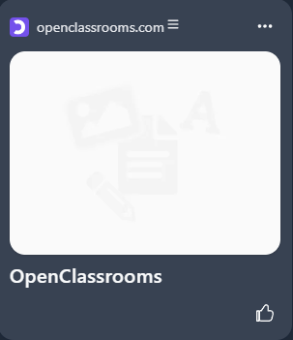
Outils de veille technologique :
Afin de renforcer la collaboration mais aussi de rester informe de l'évolution des technologies un outil de veille est mis en place grace à WAKELET qui est une plateforme de curation permettant le partage de ressources. Les principales ressources proviennent de googler, Youtube, twitter etc etc
Wakelet : https://wakelet.com/wake/T-jRNu5XQny6kX0IzfEOf

Slide 14


API Instagram :
Afin de maximiser l'attrait de menu-maker nous utiliserons l'API Graph d'Instagram qui permettra pour les comptes business et Creator :
- de publier et de récupérer du contenu
- de Modérer les commentaires "Réponse/suppression"?
- d'être identifié mentionné avec les #
- Obtenir des informations sur les concurrents sous forme de métadonnées.

Slide 15


API Deliveroo :
Afin de maximiser l'attrait de menu-maker nous utiliserons les API Partner Platform suite, Menu API, Ordre API et Site API qui permettent de gérer l'Intégralité des fonctionnalité propose par les services de Delivero et qui nous permettrons de :
- Upload et mettre a jour les Menu
- Gérer les commandes
- Renseigner les informations du site menu-maker

Slide 16
Maintenances et mises à jour du produit :
1.Suivie régulière du projet :
mises à jours régulières
Mise en place d’une documentation technique
Vérifications des performances
Vérifications de la sécurité du site
2.Mise à jour futur :
Proposition d’un blog-interne pour répondre aux questions client
Proposition d’ajout d’un carrousel pour les Template
Proposition d’ajout d’une page livre d'or pour que les restaurateurs puissent partager leur création.
Proposition de nouveau template pour les menus
Proposition d’une version tablette /mobile

Slide 17
Conclusion :
Définition des objectifs du projet
Visualisation de la maquette du projet
Définition et explication des méthodologies utilisées
Définition et explication des moyens technique utilisée
Visualisation du tableau Kanban
Explications des API utilisée
Explications du suivie du projet.

Slide 18
FIN

